Slide 1


計算機程式與應用實習
第五次上課
陣列(Array)
教授: 黎碧煌

Slide 2
大綱
變數的記憶體地址
一維陣列
二維陣列

Slide 3
二維陣列(Two-dimensional array)
我們可以用二維陣列來做出矩陣的效果，在本質上它還是一段一維連續的記憶體，但我們用二維去理解會比較容易，這也是它被設計出來的目的。
位置: a
int a[2][3]; //[列][行]
a[0][0]
a[0][1]
a[0][2]
a[1][0]
a[1][1]
a[1][2]
第0行
第1行
第2行
第0列
a[0][0]
a[0][1]
a[0][2]
第1列
a[1][0]
a[1][1]
a[1][2]

Slide 4
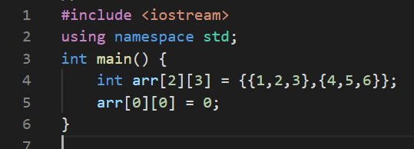
二維陣列宣告與初始化
第四行宣告了二維陣列並初始化
過了宣告的指令後，要填入變數值只能一個一個填入，例如第5行。

Slide 5
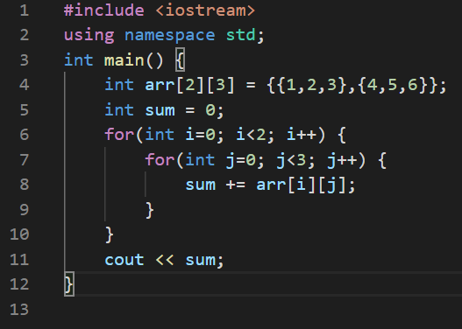
用兩層迴圈依序走訪二維陣列

Slide 6
計算機程式與應用實習
第六次上課
字元與字串
教授: 黎碧煌

Slide 7
大綱
字元性質
C風格的字串

Slide 8
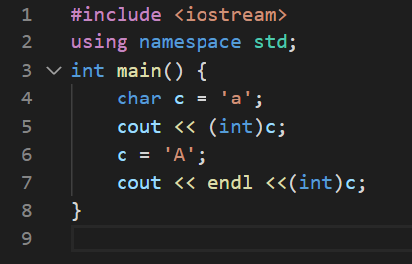

字元(character)
從之前的課程就已經提到，字元就是一個數字、大小寫英文字母或符號，其實每一個字元都對應一個整數，而這一對一的對照可以從「ASCII表」上查到。
你可以經由下面的程式碼來知道’a’,’A’是代表哪一個數字。

Slide 9
C語言風格的字串(String)
在C++程式語言中，官方推薦使用字串物件來儲存字串，我們會在之後的課程教到，在這邊我們要先學使用字元陣列來儲存字串。
字串(String)其實就是一個儲存字元的陣列(character array) ，並且在最後的結尾存入‘\0’，對C/C++來說，讀取字串就是從起始地址的字元開始讀取，直到遇到‘\0’結束。
‘\0’ 代表 null character , 作為字串的結尾。
只要我們使用雙引號框起的字串，編譯器預設會幫我們在結尾加上’\0‘。
char str[] = {‘H’, ‘e’, ‘l’, ‘l’, ‘o’, ‘\0’};
char str[] = “Hello”;
'H'
'e'
'l'
'l'
'o'
'\0'

Slide 10
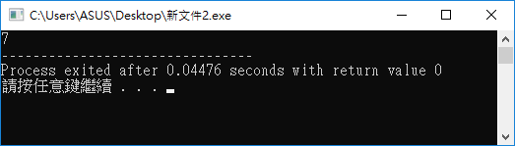
計算資料的儲存空間大小 sizeof()
#include <iostream>
using namespace std;
int main()
{
char s[7]=“Hello!”;
cout << sizeof(s);
}
#include <iostream>
using namespace std;
int main()
{
char s[]=“Hello!”;
cout << sizeof(s);
}

Slide 11
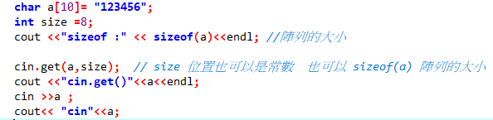
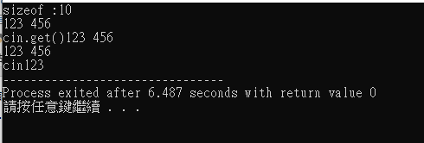
輸入字串
cin.get(陣列名稱, 讀取最大長度)會包含你輸入字串的空白字元、tab後面的字串直到’\n’
cin讀到空白鍵、換行、tab就會停下

Slide 12
處理字串常用的函式
我們常常會需要對輸入的字串做改變，在C語言的標準函式庫內已經有相當豐富的資源來讓我們使用，所以我們這邊要學如何使用這些好用的功能。
使用#include<cstring>來引用C語言的字串函式庫
使用#include<string>來引用C++語言的字串函式庫

Slide 13
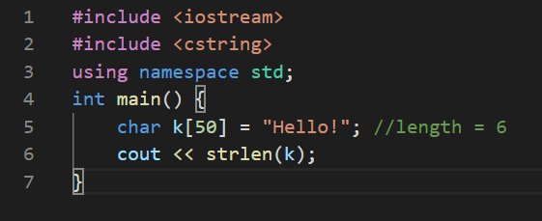
取得字串長度strlen(string length)
strlen(字串名稱): 這個函式會回傳起點到’\0’之前所有字元的數目(不包含’\0’!!)

Slide 14
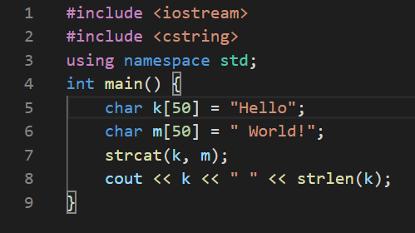
兩字串串接strcat(string concatenation)
k[50]
m[50]
Hello
World!
strcat(字串A, 字串B): 將字串B複製一份接到字串A後面，所以要注意字串A空間要夠大

Slide 15
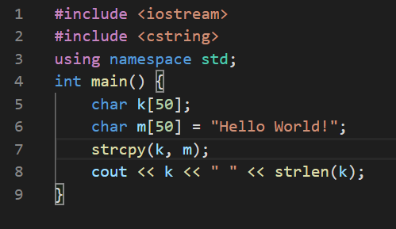
複製字串strcpy (string copy)
k[50]
m[50]
Hello World!
strcpy(字串A, 字串B): 將字串B的內容覆蓋到字串A

Slide 16
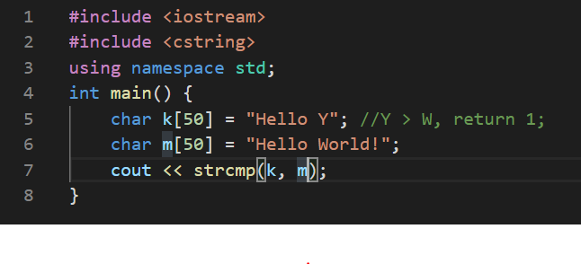
比較兩字串strcmp(string compare)
strcmp(字串A, 字串B): 比較兩字串，逐字比較字元值
都相同則回傳0
當比較到第一個字元值不同
字串A的字元值>字串B字元值的則回傳1
字串A的字元值<字串B字元值的則回傳-1
Hello Y
Hello World!

Slide 17
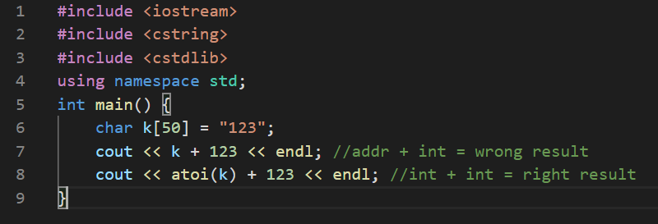

將字串形式的數字轉成整數 atoi(alphabet to integer)
有很多的資料是用字串方式交換、讀寫，所以我們用字串讀取數字之後要轉換成整數才能運算。
atoi(字串名稱): 回傳轉換後的數字

Slide 18
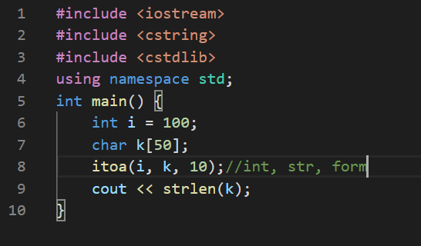
將數字轉成字串形式的整數 itoa(Integer to alphabet)
將數字轉成字串後儲存或傳送
itoa(要轉換的數, 儲存的陣列, [2, 8, 10, 16]進位形式)

Slide 19
課後練習
先輸入元素個數，再輸入每個成員(不可重複)，接著輸入起點與公差，如果該陣列的成員完全是由起點與它的等差數列組成，則輸 出True，反之輸出False。 例1: 6 (個數) 4 2 8 6 10 0 (每一個元素) 0 2 (起點，間隔) Ans: True 例2: 4 1 3 7 6 1 2 Ans: False

Slide 20
先輸入元素個數再輸入陣列各個元素，輸入一個整數代表要搜尋的值，輸出該陣列裡面要搜尋的值的個數， 例1: 5 (元素個數) 1 8 4 10 4 (每個元素) 4 (要搜尋的值) Ans: 2 例2: 4 1 2 3 4 0 Ans: 0

Slide 21
註冊帳號：輸入一串只有英文字母與數字混和的八個字母的字串，其中須至少有一英文是大寫、小寫以及數字，不得出現標點符號，如不符合條件請輸出error，符合則輸出success。
例1: Aa123457 Ans: success
例3: Aa12345! Ans: error
例2: Aa12345 Ans: error
例4: AA123456 Ans: error

Slide 22
輸入一串英文全名的全小寫英文名字，將每個字的開頭改大寫輸出，此外也輸出該名字的大寫縮寫
例1: hsin yu ho Ans: Hsin Yu Ho H.( 空白)Y.(空白)H.(空白)
輸入一字串，如果該字串完全對稱則輸出Yes，否則輸出No
例2: aaabbb Ans: No
例1: abcba Ans: Yes
例3: eeffee Ans: Yes

